Slide 1
青春去哪儿？
李昌洋
07011301班

Slide 2
时光匆匆流逝，大一的第一个学期不知不觉便匆匆走过了。犹想昨天我们还是每天刷题的中学生，如今却在已经大学校园里为了将来而默默奋斗着……

Slide 3
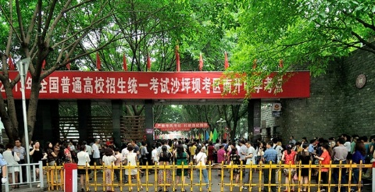
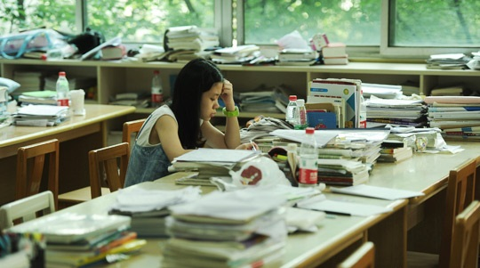
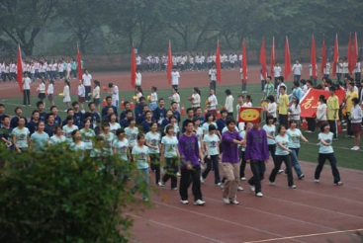
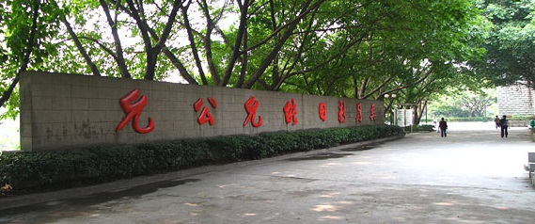
昨天
高考，却终于结束了这段美好的时光

Slide 4
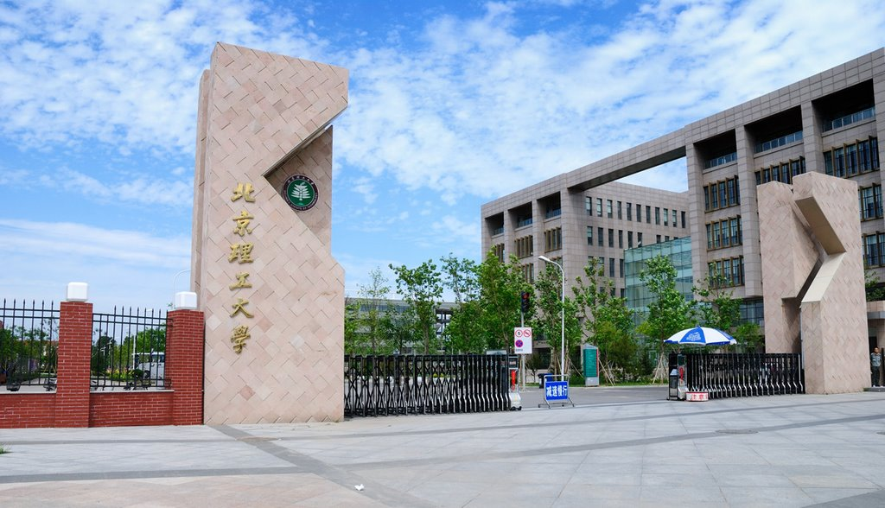
今天
注定要开始一段新的美好旅程
来到这里

Slide 5
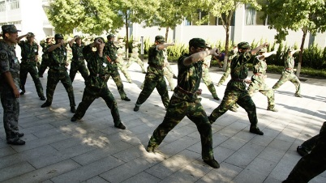
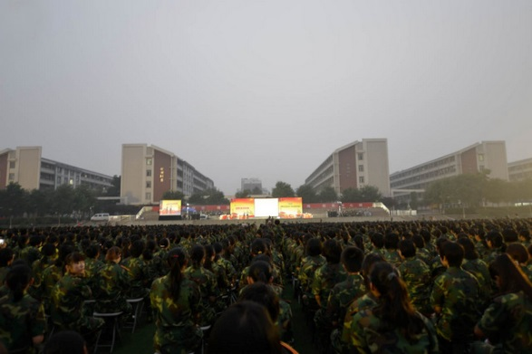
今天
军训，大学第一课

Slide 6

今天
高远的理想：理想有多远我们就能走多远

Slide 7
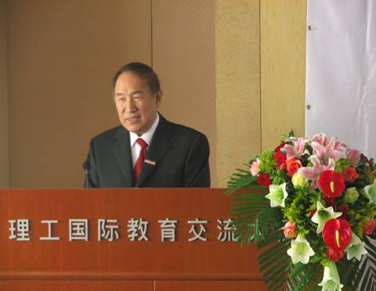
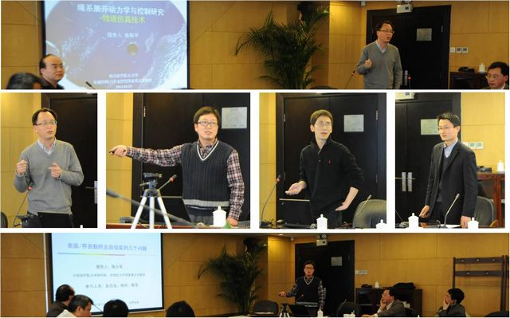
今天
精深的学术：掌握精深的学术才能服务社会

Slide 8
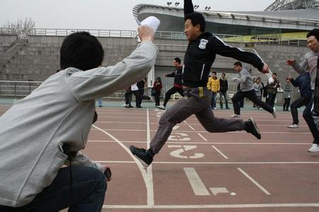
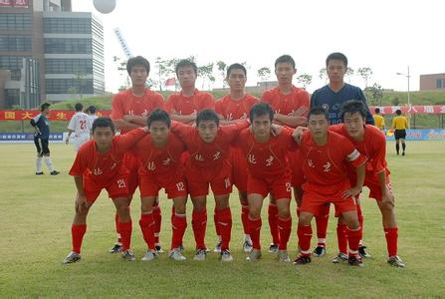
今天
强健的体魄：强健的体魄是完成学业的基础

Slide 9

今天
恬美的心境：恬美的心境是幸福生活的保证

Slide 10
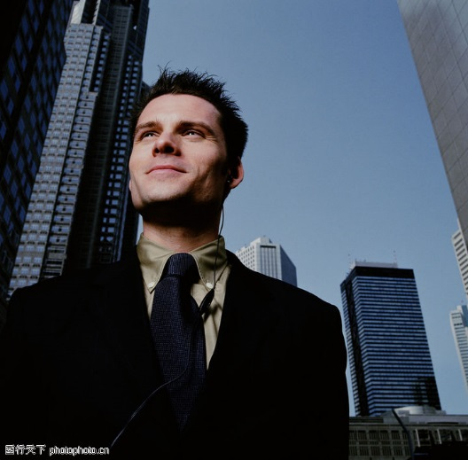
明天
明天，有那么多挑战等着我们……
长风破浪会有时，直挂云帆济沧海

Slide 11
谢谢！

